Slide 1

VOKE BRAND STRATEGY — TOPIC 3
01
거침없는진정성
VOKE의 핵심 가치 '거침없는 진정성'은 MZ세대(25-35)가브랜드에 요구하는 유일한 자격증이다
CORE VALUE
VOKE

Slide 2

VOKE BRAND STRATEGY — TOPIC 3
02
채널 집중 전략
CHANNEL 01
CHANNEL 02
📸
▶
INSTAGRAM
YOUTUBE SHORTS
체류시간 #1
체류시간 #2
비주얼 중심 브랜드 스토리텔링.
릴스 + 피드 + 스토리로
브랜드 세계관 구축.
60초 이하 임팩트 영상.
알고리즘이 밀어주는
신규 도달 채널.
인스타그램 + 유튜브 쇼츠 — MZ의 체류 시간이 가장 긴 두 채널에 집중한다

Slide 3

20
VOKE BRAND STRATEGY — TOPIC 3
INFLUENCERS
STRATEGY
사람이먼저말한다
PARTNERSHIP
인플루언서20명
브랜드 광고가 아닌
진짜 사람의 언어로
신뢰를 쌓는다.
매크로 1명보다
마이크로 20명.
밀도 높은 커뮤니티
침투 전략.
SELECTION RULE
진정성우선
팔로워 수가 아니라
실제 커뮤니티 밀도와
VOKE 결 맞음으로
선발한다.
인플루언서 20명 파트너십 — 브랜드가 아니라 사람이 먼저 말한다

Slide 4
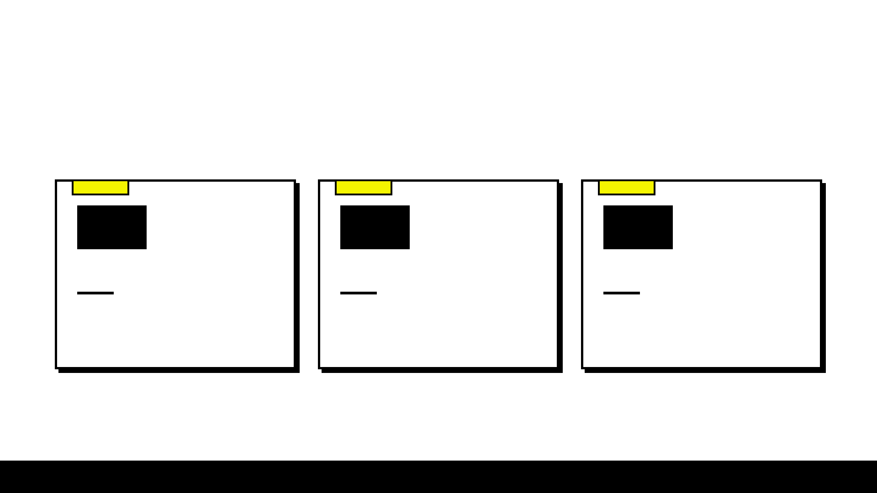
VOKE BRAND STRATEGY — TOPIC 3
04
서울 팝업스토어 3곳
POPUP 01
POPUP 02
POPUP 03
01
02
03
성수동
홍대입구
강남역
MZ 밀집 힙 클러스터.
브랜드 첫인상을
물리적으로 각인.
2030 주거 밀집 상권.
일상 접점에서
자연스러운 노출.
유동인구 최고.
인플루언서 콘텐츠
촬영 허브 역할.
서울 팝업스토어 3곳 — 디지털 브랜드가 물리적 경험을 만들 때 기억이 된다

Slide 5

8
VOKE BRAND STRATEGY — TOPIC 3
8
W1-2
PREPARATION
인플루언서 계약 · 팝업 장소 확정 · 콘텐츠 기획
CRITICAL
W3-4
PRE-LAUNCH
WEEKS
인플루언서 티저 · SNS 채널 활성화 · 화제성 선점
속도가 곧 에너지.질질 끌면 진정성이 식는다.
W5-6
LAUNCH WEEK
팝업스토어 오픈 · 전채널 동시 풀가동 · 실시간 반응 모니터링
W7-8
AMPLIFY
바이럴 콘텐츠 추가 발행 · KPI 측정 · 다음 단계 전환
론칭 타임라인 8주 — 속도가 곧 에너지, 질질 끌면 진정성이 식는다

Slide 6
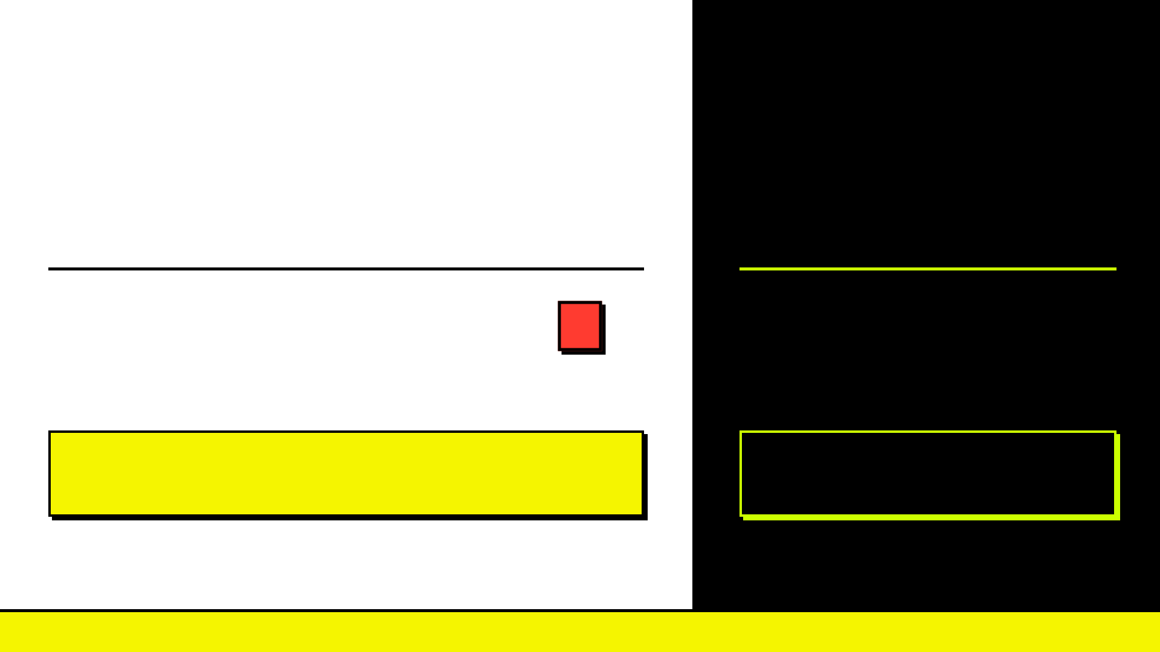
VOKE BRAND STRATEGY — TOPIC 3
60%
40%
DIGITAL
OFFLINE
+
MZ 도달의 핵심.
인스타그램 + 유튜브 쇼츠
+ 인플루언서 콘텐츠
기억 각인의 핵심.
팝업스토어 3곳
+ 체험형 이벤트
광범위한 인지도 확산
신체 감각으로 남는 기억
알고리즘 기반 바이럴 증폭
SNS 자발 확산 콘텐츠 생성
저비용 고효율 도달
브랜드 세계관 물리적 구현
디지털 60% / 오프라인 40% — MZ 도달은 디지털, 기억 각인은 오프라인

Slide 7

VOKE BRAND STRATEGY — TOPIC 3
TARGET KPI
40%
브랜드 인지도
성공의유일한 기준
매출이 아니다. 팔로워가 아니다.
브랜드 인지도 40% — 이것 하나만 본다.
40%
브랜드 인지도
MZ세대(25-35) 타깃 인지도 달성 목표
8W
측정 시점
론칭 8주 후 설문 + 소셜 리스닝
▶ 이것이 성공의 유일한 기준이다.
다른 지표는 참고용일 뿐.
KPI 브랜드 인지도 40% 달성 — 이것이 성공의 유일한 기준이다

